Slide 1
使用指南

Slide 2
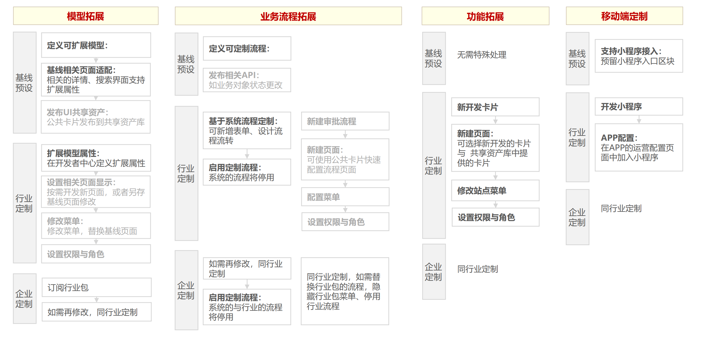
欧电云根据MetaRetail提供的定制模型进行项目交付
MetaRetail定制的领域包括基线产品提供的模型拓展、业务流程拓展、功能拓展和UI拓展。
欧电云在MetaRetail提供的开发平台基础上进行版本和功能定制。

Slide 3
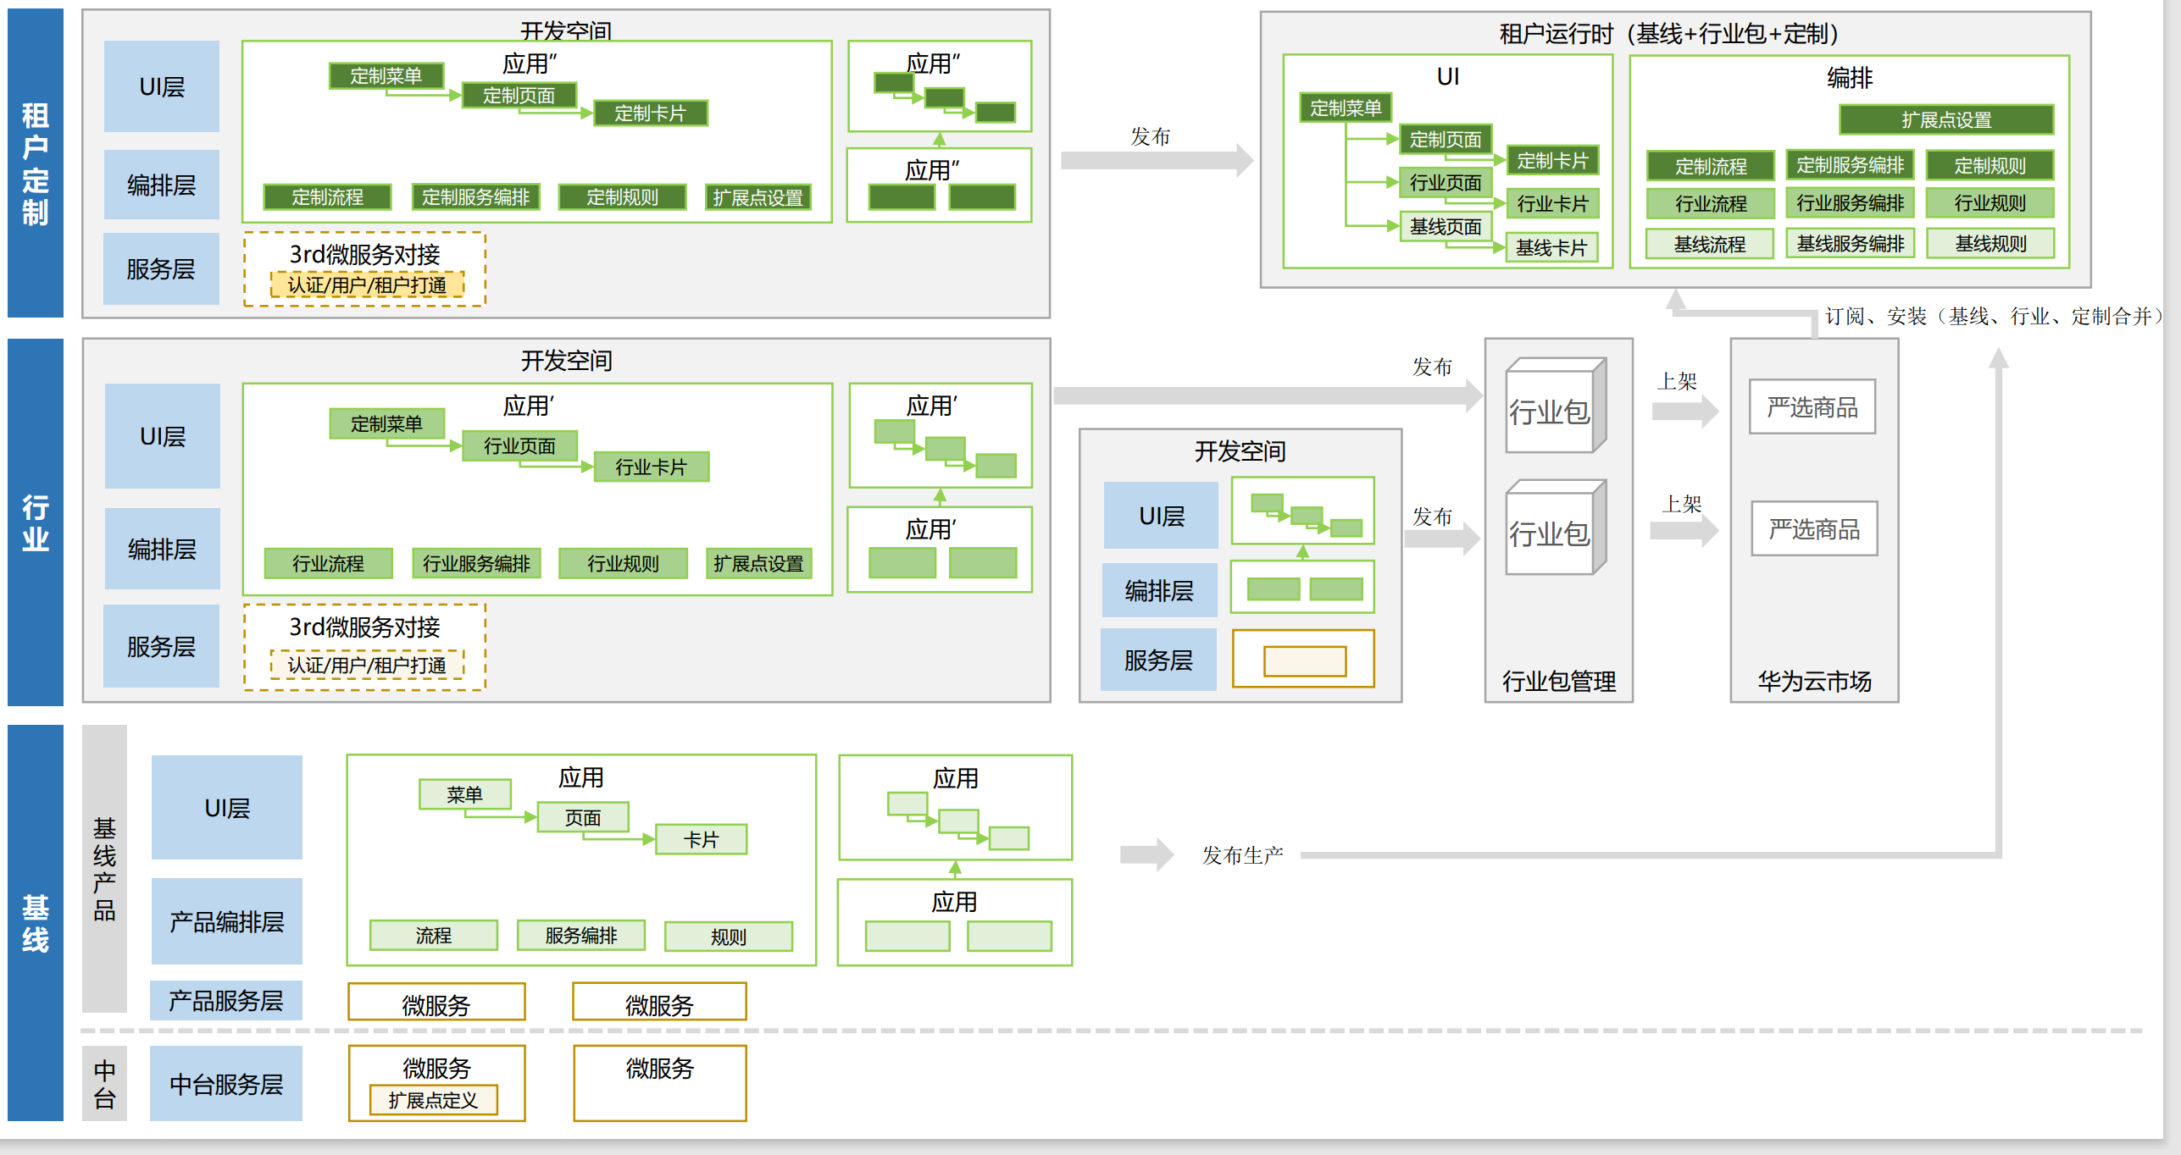
欧电云参与基线产品的行业版本定制
欧电云将发挥自身在零售、白酒、医药等领域经验，在MetaRetail基线产品的基础上对行业版本进行定制，参与相应行业内客户项目的定制交付。
欧电云针对具体项目需求，做客户化的定制交付
欧电云项目定制
欧电云在基线版本的基础上，构建行业版本（零售、白酒、医药等）
欧电云行业版本定制
华为新零售提供基线版本的产品功能，并提供可供定制化开发的技术开放平台
MetaRetail基线产品

Slide 4
IT诊断和规划服务
欧电云和华为新零售团队一起，在项目合作中为客户提供项目的诊断和规划服务。
规划服务的范围包括：
IT系统现状的调研和诊断
业务产品规划
技术架构规划
系统建设路径规划

Slide 5
Offering
软件/硬件/服务-功能模块 |  | 选择说明 | Offering规格 | 报价量纲 | 联营商品/通用商品/解决方案联合销售商品
人工服务 | 解决方案专家 | 可选 | 人天 | 人天 | 联营商品
 | 中级专家 | 可选
 | 高级专家 | 可选
 | 资深专家 | 可选

Slide 6
THANKS

